Slide 1
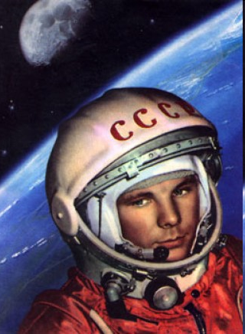
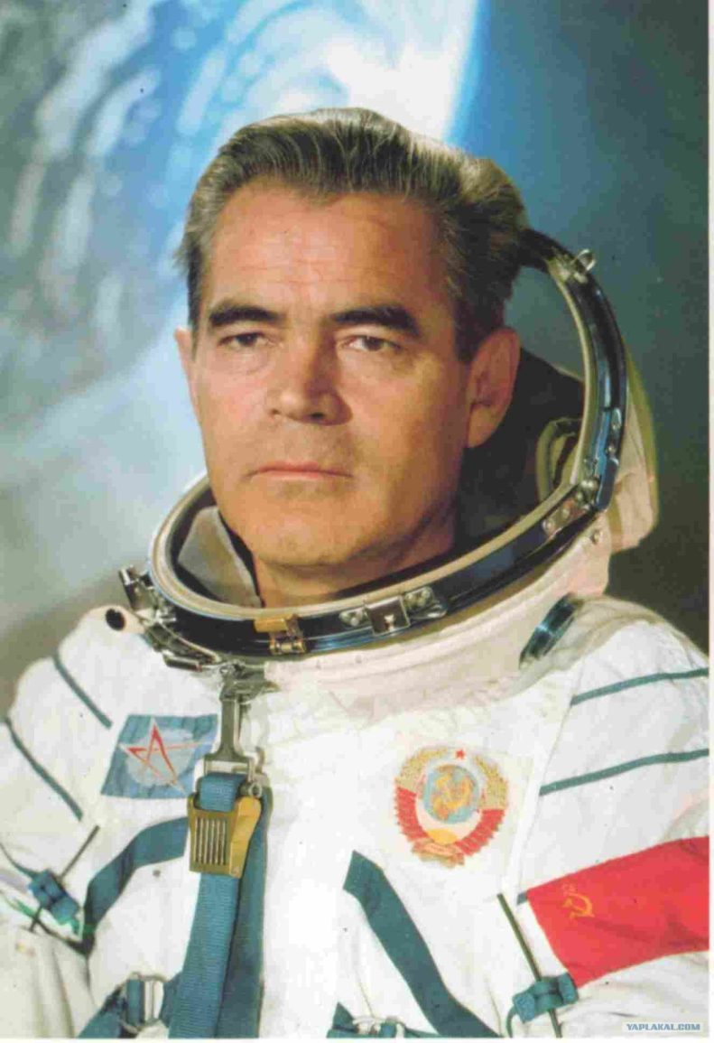
Урок юных математиков Земли.

Slide 2
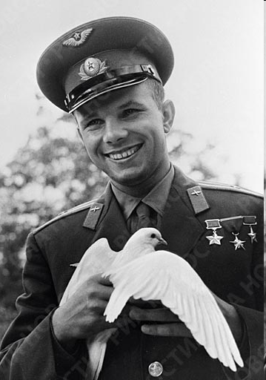
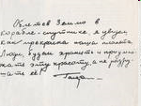
22 апреля - Международный день Земли - праздник чистой Воды, Земли и Воздуха.

Slide 3
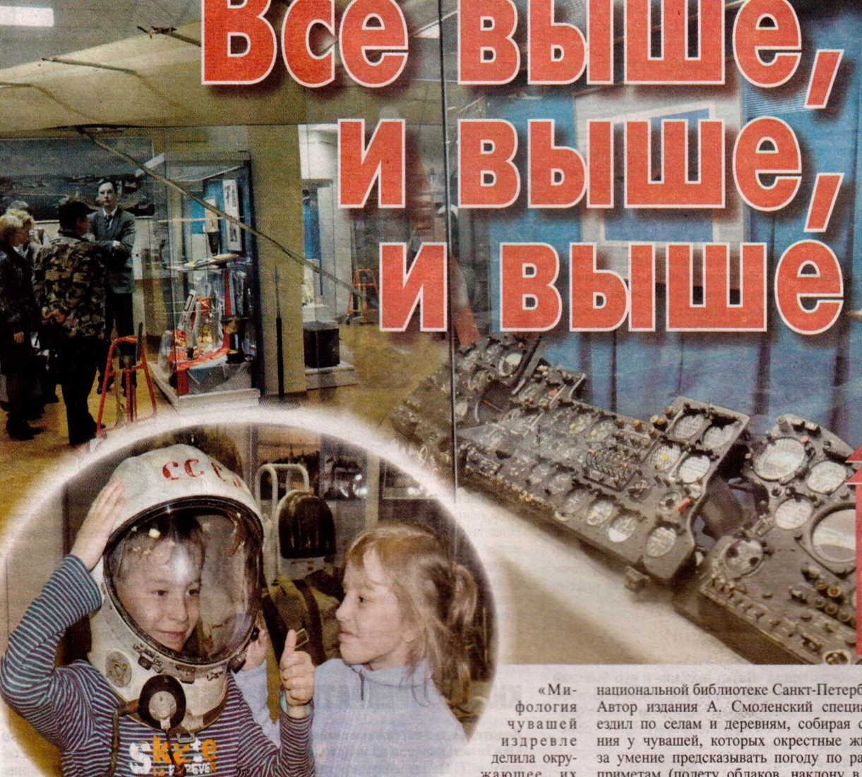
4 октября 1957 г.
12 апреля 1961 г.
11 - 15 августа 1962 г.
11. 04. 2012 г. В Чебоксарах в Национальном музее на выставке «С мечтой о небе». Петров Слава в учебном космическом шлеме ЮА Гагарина вместе сестрой Валей.

Slide 4
Проверка готовности:
Из этих цифр составить все возможные трехзначные числа и записать их в порядке возрастания. Цифры в записи чисел повторяться не должны.

Slide 5
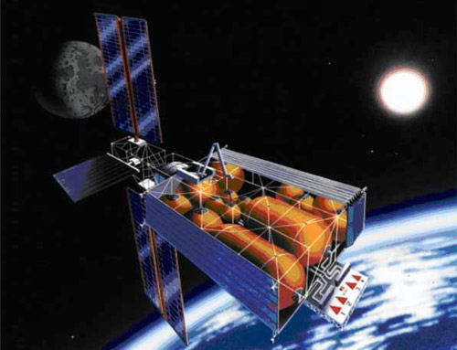
Определение девиза ЮМЗ-1, ЮМЗ-2, ЮМЗ-3

Slide 6
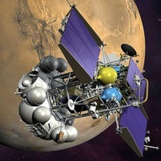
Планета «Задачкино»
№1, 2, 3 стр. 63
день – 35 мин
день –? 2 в. по 25 мин.
1ч. 45 мин
? в. осталось

Slide 7
а = 24 см
в = ? в 6 раз короче
Р - ?

Slide 8
2
S = 36 см
S 1 /4 - ?

Slide 9
720 : 8 i (28 i 3 + 96 : 6)
500 – (54 : 3 + 15) i 10
92 + 72 : 9 - 36

